Slide 1
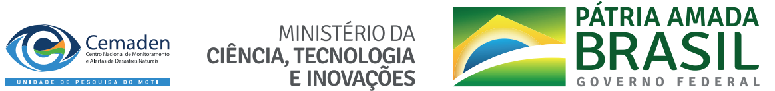
Monitoramento, Análise e Alertas de Desastres Naturais no Brasil
O Papel do CEMADEN na PNGRRD
Audiência Pública – Senado da República
Osvaldo Moraes
Diretor
Centro Nacional de Monitoramento e Alerta de Desastres Naturais

Slide 2
Como a ciência e a tecnologia podem ser úteis nas ações de redução de risco de desastres e de impactos socioeconômicos?

Slide 3
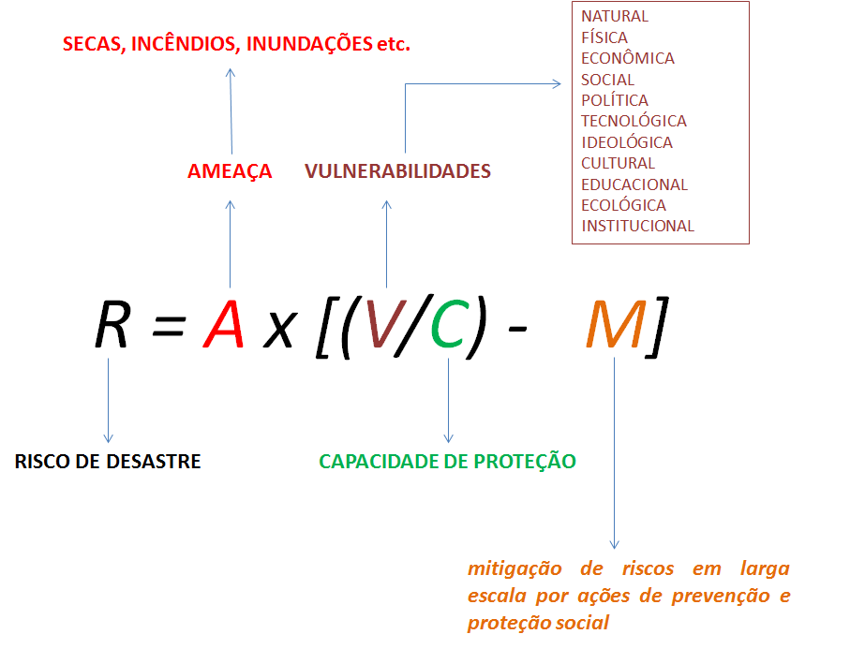
Risco de desastre
Sistema de alerta
integra o Risco e o Impacto potencial

Slide 4
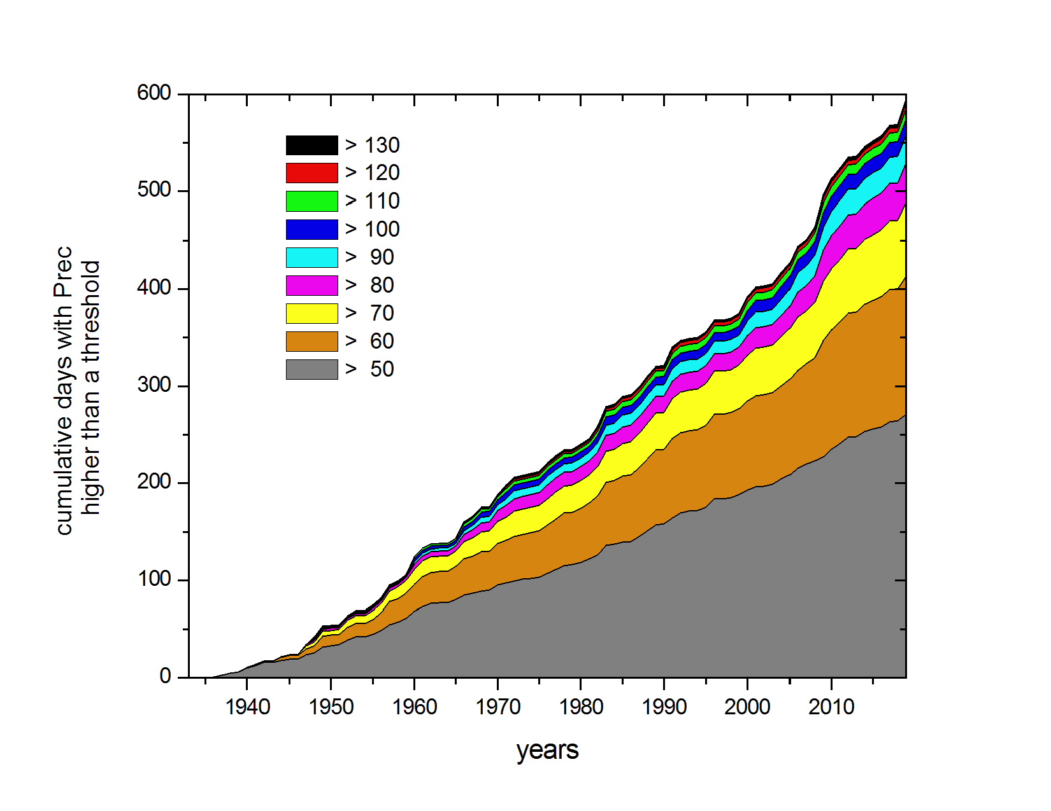
A AMEAÇA DA NATUREZA

Slide 5
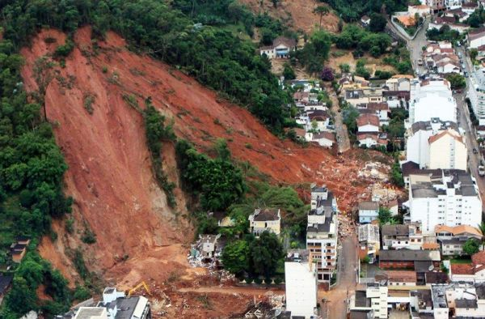
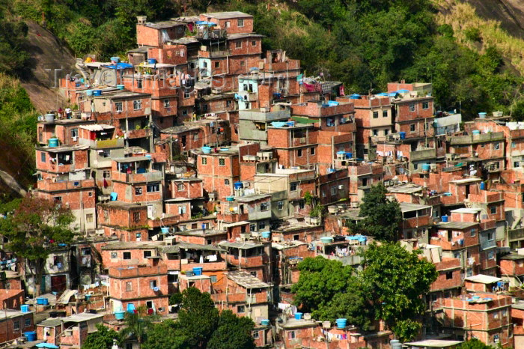
A AMEAÇA SOCIAL
Urban Growth: change from rural to urban population
Source: IBGE, 2010
Mais de 10 milhões de pessoas, em sua maioria pobres e vulneráveis, vivendo em áreas de alto risco de desastres nas cidades brasileiras
Source: Brazilian Atlas of Natural Disasters 1991-2012

Slide 6
Domicílios particulares permanentes em aglomerados subnormais, por características topográficas predominantes, situados em capitais brasileiras, ano de 2010 (IBGE, 2013)
Fonte: IBGE (2013) (adaptado)
*A aclividade/declividade moderada foi classificada entre 5% (2,9 graus) e 30% (16,7 graus) de inclinação.
**A aclividade/declividade acentuada como igual ou superior a 30% (16,7 graus) de inclinação.
Aglomerado subnormal é um conjunto constituído por no mínimo 51 unidades habitacionais (barracos, casas), ocupando ou tendo ocupado até período recente terreno de propriedade alheia (pública ou particular), dispostas, em geral, de forma desordenada, densa, e carentes, em sua maioria de serviços públicos e essenciais. Geralmente, se apresentam de forma fragmentada no conjunto urbano.

Slide 7
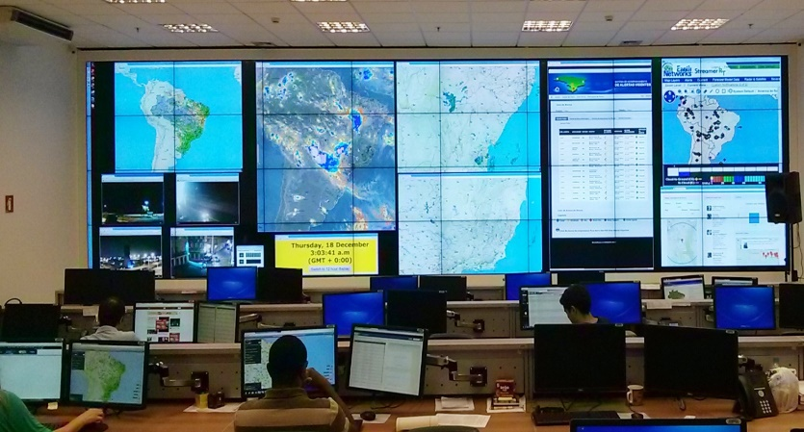
Catástrofe da Região Serrana do RJ (2011-)
905 mortes; 300 desaparecidos; 300 mil afetados
R$ 4.78 bilhões de prejuízos (Banco Mundial, 2012b)
Decreto Presidencial nº 7.513, de 1º de julho de 2011
Como parte do Estratégia Nacional para Gestão de Desastres Naturais, o CEMADEN tem por objetivo desenvolver, testar e implementar um sistema de previsão de ocorrência de desastres naturais em áreas vulneráveis de todo o Brasil.
Desde Dezembro de 2011
Regime de24 x 7
Mais de 1000 municípios monitorados (50% da população brasileira)
Mais de 15000 alertas emitidos até hoje

Slide 8
.....Rumo a uma Estratégia Nacional de Gestão de Risco de Desastres
INPE
INMET
DCEA
CENTROS ESTADUAIS
IBGE
Vulnerabilidade
CPRM
Mapeamento de Áreas de Risco
ANA
Informação Hidrológica
CEMADEN
UNIVERSIDADES E INSTITUIÇÕES DE PESQUISA
Monitoramento e Alerta
CENAD
Alerta, Preparação,
Resposta
Defesa Civil
Planos de Contigência e Resposta
SEDEC

Slide 9
AVANÇOS RECENTES
AMPLIAÇÃO E ADEQUAÇÃO DO ESPAÇO FÍSICO – 1100 M2 PARA 3500 M2
NOVA SALA DE OPERAÇÃO – REDUNDÂNCIA
RADAR METEOROLÓGICO
DOAÇÃO PELA PMSJC de ÁREA PARA A SEDE DEFINITIVA
CONTRATOS DE MANUTENÇÃO PARA TODA A REDE OBSERVACIONAL
INOVAÇÃO EM SENSORES – PROJ CIGARRA (R$ 12.000.000,00)
CONEXÃO PERMANENTE (24h) COM O CENAD
FNDCT - APORTE DE RECURSOS PARA PROGRAMAS INOVADORES

Slide 10

Cemaden Educação:
Rede de escolas e comunidades na prevenção de desastres
Objetivo geral
Contribuir para a geração de uma cultura da prevenção de riscos de desastres naturais com impactos socioambientais, por meio da educação ambiental na construção de escolas sustentáveis e resilientes (edificações, gestão e currículo).
Objetivos específicos
Construir uma rede de proteção de desastres junto com as escolas e comunidades;
Compartilhar conhecimentos sobre eventos que podem provocar desastres socioambientais;
Promover a gestão participativa em comunidades vulneráveis a riscos de desastres;
Contribuir para políticas de educação integrada no enfrentamento de desastres.

Slide 11
MUITOS RESULTADOS POSITIVOS (alguns exemplos)
MG e ES – JANEIRO DE 2021
BAHIA – DEZEMBRO DE 2021
MG – JANEIRO DE 2022
O CASO DE PETROPÓLIS de 2022
Lições Aprendidas

Slide 12
CONCLUSÕES E RECOMENDAÇÕES
Revisão da Portaria # 314 de 17/10/2012
Articulação com as Defesas Civis Estaduais e Municipais para Manutenção de Equipamentos
Salas de Crise Coordenadas pela SEDEC (como nos exemplos anteriores)
Capacitação de Agentes de DC Municipais (em andamento)

Slide 13
Obrigado
osvaldo.moraes@cemaden.gov.br
www.cemaden.gov.br

